Slide 1
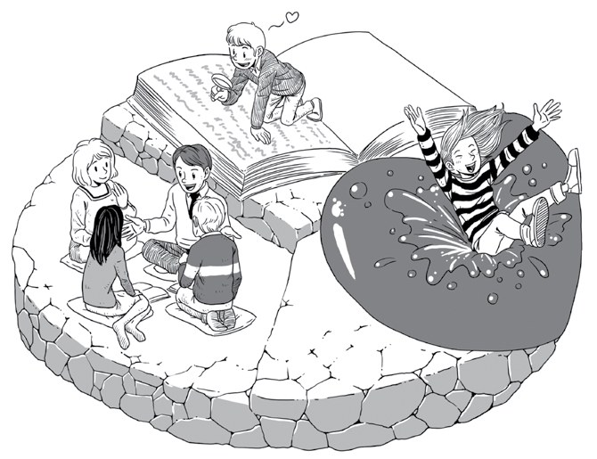
40
La vida distinta del cristiano
La adoración verdadera
Jn 4:19~24
Himnario 223 (Despliegue el cristiano)
Hoy aprender
Palabra
1. Conocer el significado bíblico de ‘culto’.
2. Saber que toda nuestra vida debe ser digna de adoración ante Dios.
12

Slide 2
Palabra Entender
Mucha gente piensa en la adoración como un evento dominical en la iglesia que incluye sermones, canto de coro y recitación. Sin embargo, tal ritual de adoración está lejos del concepto de adoración en la Biblia. 'Adorar' significa inclinarse y rendir homenaje a un objeto elevado. Por lo tanto, adorar a Dios es como 'glorificar a Dios por lo que Dios es'. Jesús le dijo a una mujer samaritana que preguntó acerca de la adoración: “Dios es Espíritu; y los que le adoran, en espíritu(in spirit) y en verdad(in truth) es necesario que adoren.” Esto significa que toda la vida de un cristiano nacido de nuevo que vive en la palabra de verdad se convierte en adoración. La adoración es la más noble de todas las actividades humanas. Ningún animal, criatura o persona no renacida puede meditar, adorar y alabar a Dios. Adorar a Dios es un privilegio y un deber que se le otorga solo al cristiano. Dios es el que más valora la adoración. Por eso, el primero de los Diez Mandamientos es que no debes adorar a ningún otro dios que no sea Dios.
Para poder adorar correctamente, debemos cumplir con varias condiciones además de nacer de nuevo. Primero, necesitamos un conocimiento bíblico de cómo es Dios. Porque no puedes adorar a alguien que no conoces. Por lo tanto, el tiempo para aprender acerca de Dios debe tener la máxima prioridad en la vida. Segundo, dado que no podemos acercarnos a Dios con el pecado, es necesario caminar siempre en la luz y examinarnos a nosotros mismos a través de la comunión con nuestros hermanos y hermanas. Al hacerlo, podemos tener una actitud adecuada para presentarnos ante Dios. Tercero, debemos crecer en nuestras vidas conociendo a Dios empíricamente. Sobre todo, no se debe faltar la sincera gratitud por el amor y la gracia del Señor.
Resumen de la lección
13

Slide 3
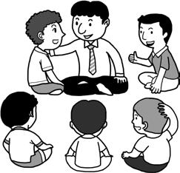
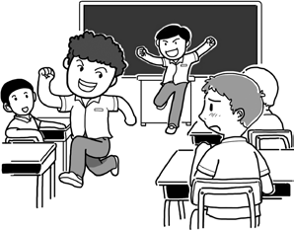
Palabra Escríbelas en la tabla de tu corazón (Recitación)
Así que, hermanos, os ruego por las misericordias de Dios, que presentéis vuestros cuerpos en sacrificio vivo, santo, agradable a Dios, que es vuestro culto racional. (Ro 12:1)
I beseech you therefore, brethren, by the mercies of God, that you present your bodies a living sacrifice, holy, acceptable to God, which is your reasonable service. (Ro 12:1)
1
Subraya las palabras o frases clave en la Palabra.
2
¿Cuál es el corazón y la actitud correcta para adorar a Dios?
Palabra Cambiar mi mente a la palabra
1
A veces tenemos un aspecto diferente dentro y fuera de la iglesia. Escribe tus acciones dentro y fuera, y piensa en las diferencias.
Dentro de la iglesia:
Fuera de la iglesia:
14

Slide 4
2
Jesús dijo: “Los que le adoran, en espíritu(in spirit=Espíritu Santo) y en verdad(in truth=Verdad) es necesario que adoren.” ¿Qué significa esta palabra? Lee San Juan 16:13 y escribe.
3
Lee Romanos 12:1~2 y 1 Corintios 10:31, y escribe cómo podemos adorarle verdaderamente.
4
Dijo que el sacrificio vivo que ofrecemos a Dios con nuestros cuerpos en nuestras vidas es la verdadera adoración. Piensa y escribe qué hay específicamente en cada parte del cuerpo.
Ver lo que le complace Dios. (Leer tres capítulos de la Biblia al día...)
15

Slide 5
Palabra Aplicando a la vida
La palabra de hoy
(Escribir la Palabra)
La oración de hoy
(Gratitud / Arrepentimiento / Súplica)
D
Jn 4:23
L
Jn 4:24
M
Ro 12:1
16

Slide 6
X
Ro 12:2
J
2Ti 3:5
V
He 13:16
S
1P 2:5
17

Slide 7
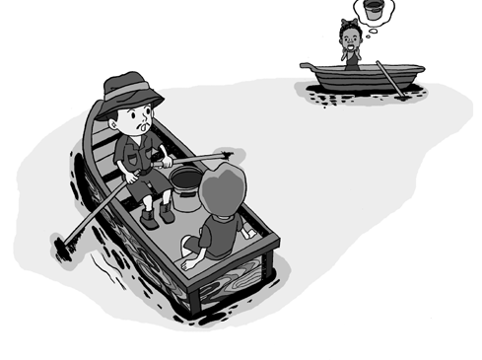
7
Alegoría
Agua dulce
El río Amazonas de Brasil tiene el estuario más grande del mundo. Como tiene 70 mil kilómetros cuadrados, es imposible ver ambos cerros, por lo que la persona que va por primera vez se equivoca pensando que no está en el río, sino que todavía está en medio del mar.
Un barco a la deriva en el Océano Atlántico por una tormenta llegó a este estuario para obtener agua potable. En la carta de navegación, claramente era hora de llegar al estuario del Amazonas, pero el cerro aún no era visible. Justo había un barco que estaba navegando hacia abajo, una persona del barco gritó:
“Estoy buscando agua potable, ¿en qué dirección está el río Amazonas?"
Un grito volvió desde allí.
“Ya estáis en medio del agua dulce. Simplemente baje la botella y sáquela.”
Ya estamos en medio de la gracia. La promesa de salvación de Dios ya se cumplió con la cruz de Cristo, y estamos como en medio del agua dulce de la salvación. Simplemente hay que bajar la botella. A esto se llama fe. Sólo tienes que aceptar la gracia de Dios (Cristo) que ya está desbordando en ti. La gracia del Señor, como agua viva, será dada gratuitamente a los que bajen la botella.
A todos los sedientos: Venid a las aguas; y los que no tienen dinero, venid, comprad y comed. Venid, comprad sin dinero y sin precio, vino y leche. ¿Por qué gastáis el dinero en lo que no es pan, y vuestro trabajo en lo que no sacia? Oídme atentamente, y comed del bien, y se deleitará vuestra alma con grosura. Inclinad vuestro oído, y venid a mí; oíd, y vivirá vuestra alma; y haré con vosotros pacto eterno, las misericordias firmes a David. (Is 55:1~3)
18

Slide 8
8
Tengo una pregunta~
¿Los que han pecado poco y los que han pecado mucho, recibirán el mismo castigo?
En todo caso, los que no han recibido la salvación van al infierno igual. No importa lo bien que haya vivido o lo mal que haya vivido, si no es salvo, debe ir al infierno.
Sin embargo, el castigo en el infierno dependerá de la gravedad del pecado.
Dijo que cuando sea juzgado ante el tribunal de Dios, cada persona será juzgada según sus obras (Ap 20:12~13).
Jesús también dijo que la ciudad donde se haya predicado más palabra recibirá un castigo mayor que otras ciudades (Lc 10:10~15).
Y, en el libro de 2 Pedro, los injustos serán castigados, pero hay especialmente unos tipos que serán castigado más.
Sabe el Señor librar de tentación a los piadosos, y reservar a los injustos para ser castigados en el día del juicio; y mayormente a aquellos que, siguiendo la carne, andan en concupiscencia e inmundicia, y desprecian el señorío. Atrevidos y contumaces, no temen decir mal de las potestades superiores, (2P 2:9~10)
Esto implica que el castigo del infierno será el mismo, pero el castigo será diferente dependiendo de la gravedad del pecado. No está escrita en la Biblia cómo se mostrará la diferencia en el castigo, pero habrá una diferencia.
19

